Slide 1
现代舌诊原理与十纲辨证
殷鸿春
doctoryinhongchun@gmail.com
庆祝山东中医药大学成立六十周年
暨海外校友会第二届学术会议

Slide 2
(难经)云：
望而知之謂之神，
聞而知之謂之聖，
問而知之謂之工，
切脈而知之謂之巧。

Slide 3
引辨舌指南周序
窃维四诊以望诊据其先。望者何？查面色，观目神，辨舌苔，验齿垢四者而已。四者之中，尤以辨舌为最重要。盖舌为心之外候，苔乃胃之明征，人之有病与否，但观苔色如何，即可知其大略。较之西医用器探病，尤为确切。故林慎庵曰：观舌为外诊要务，非虚语也。惜我中国四千余年以来，往圣昔贤之著作，或言病理，或言脉理，或言治法，医籍繁多，几于汗牛充栋，而辨舌之书，独少概见。如杜清碧（金镜录），张诞先（伤寒舌鉴），梁特岩（舌鉴辨正），徐洄溪（舌鉴）等书，世皆奉为圭皋，然亦语焉不详。

Slide 4
现代舌诊的定义
现代舌诊是将传统的中医舌诊内容与全息生物学相结合并吸收现代医家及本人有关舌诊的最新研究成果而形成的一门学科。
传统舌诊发展至民国时期已至巅峰，以【辨舌指南】为代表的一批舌诊专著的出现，将传统发展的相当完善。其后中医学家们虽然不断努力，小有收获，在全息生物学出现之前并无明显进展。张颖清的全息生物学理论出现后，被完美的应用到舌诊领域。舌作为一个独立的全息元，作为人体的一个缩影，为诊断与治疗提供了便捷有效的途径，从而是舌诊这门古老的学科获得了长足的发展。我在发展了全息舌诊的同时，也将用药与用针与舌直接相结合，从而创立了唯舌无症体系，凭舌用药，凭舌用针。抛开了繁杂的症状疾病，为准确的用药用针打开了一个便捷法门。

Slide 5
中医舌诊史
【黄帝内经】：只记录了舌的异常表现，如：舌卷，舌本干，舌本强， 舌上黄等。
【伤寒杂病论】： 1，阳明病胁下硬满，不大便而呕，舌上苔者，可与小承气汤，上焦得通， 津液得下，胃气因和，身濈然汗出而解。2， 病如结胸状，而饮食如故，时时下利，寸脉浮，关脉小细沉紧，名曰脏结，舌上白苔滑者难治。
【诸病源候论】：“胎动不安者，多因劳役气力。。。候其母面赤舌青者，儿死母活；面青舌赤，口中出沫，母死子活。”“妇舌青黑及胎上汽者，子已死也”。
【中藏经】：“肝风入心，舌缩”。

Slide 6
【敖氏伤寒金镜录】1341年， 元， 杜清碧作。第一部舌诊专著。
载36舌。
【瘟疫论】：“感之重者，舌上苔如积粉，满布无隙，。。温疫初起，先憎寒而后发热，日后但热而无憎寒也。初得之二三日，其脉不浮不沉而数。昼夜发热，日晡益甚，头疼身痛。其时邪在夹脊之前，肠胃之后，虽有头疼身痛，此邪热浮越于经，不可以为伤寒表证，辄用麻黄、桂枝之类强发其汗。此邪不在经，汗之徒伤表气，热亦不减。又不可下，此邪不在里，下之徒伤胃气，其渴愈甚。宜达原饮”。

Slide 7
【伤寒舌鉴】1667年。
【舌鉴辨证】1894年。将舌诊内容由急性外感病拓展到内伤杂病。
【辨舌指南】1920年，彩图119幅，集舌诊之大成。
全息舌诊：

Slide 8
现代舌诊的内容：
1.凭舌诊病与辨证
2.唯舌无症：凭舌用药，凭舌用针

Slide 9
现代舌诊的诊断原理包含了两部分内容：即传统的舌诊，与全息舌诊。
传统舌诊主要包括三焦辨舌，六经辨舌，脏腑分部辨舌，经络辨舌，及八纲辨舌。其中脏腑分部辨舌的内容虽然部分被全息舌诊所取代，但仍然有其重要的临床指导意义。譬如在传统舌诊中舌尖属心，而全息舌诊中，舌尖只是头面部的反射区，心脏的位置被下移于三焦分界线之上，即中庭穴靠上的位置，远离舌尖。但在舌尖部的红赤色，仍然是心火的象征。常见于紧张焦虑的病人。

Slide 10
望舌何以能诊病
舌与经络的关系：
舌与脏腑的关系：心（心之苗窍），脾胃。。。
舌与全息：

Slide 11
舌与经络的关系
1，手少阴之别，…循经入于心中，系舌本。
2，肝者，筋之合也，筋者聚于阴器，而脉络于舌本也。
3，肾足少阴之脉，…其直者，从肾上贯肝膈，入肺中，循喉咙，
挟舌本。
4，足太阳之筋，…其支者，别结于舌本。
5，手少阳之筋，…其支者，当曲颊入系舌本。
6，上焦出于胃上口，…还至阳明上至舌，下足阳明。
7，足太阴之正，贯舌中

Slide 12
舌与脏腑的关系：古全息舌诊
《笔花医镜》：凡病俱现于舌．能辨其色．症自显然．舌尖主心．舌中主脾胃．舌边主肝胆．舌根主肾
《舌鑑辨证》：认为舌根主肾。命门，大肠，舌中左主胃右主脾，前面中间属肺，舌尖主心，心包络，小肠，膀胱，舌左边主肝右边主胆，即舌尖应上焦，舌中应中焦，舌根应下焦。
《伤寒指掌》：指出，满舌属胃，舌尖属上脘，舌中属中脘，舌根属下脘；又认为舌中心为胃，四泮属脾，两旁属肝胆，舌根属肾。

Slide 13
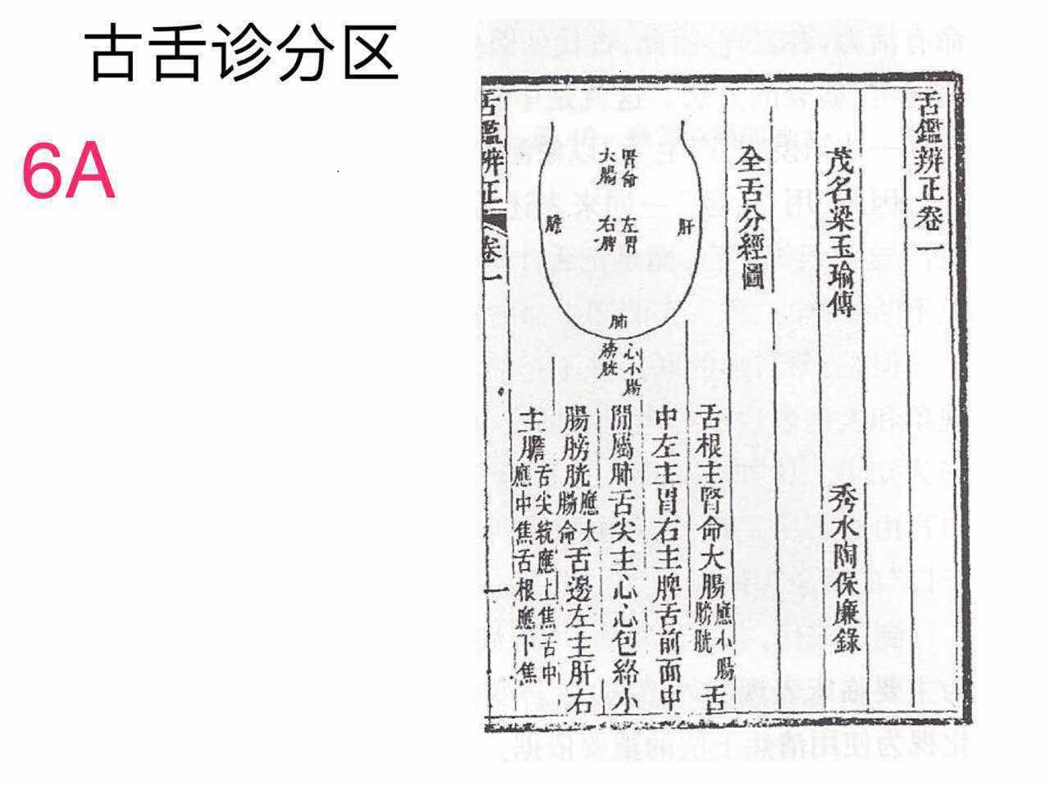

Slide 14
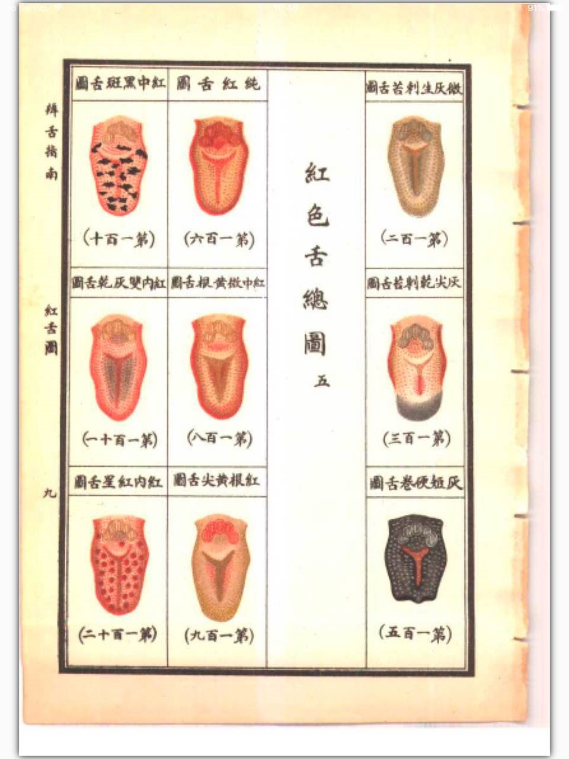
辨舌指南的彩图

Slide 15
舌诊之功用
1辨体质禀赋： 《辨舌指南》：盖体格之良否常关于健康，然于疾病发生时，以及日后可治与不治，亦多有研究价值。分：强壮体质，薄弱体质，中等体质。。。
2看性格
3辨证与辨病： 《伤寒舌鉴》：盖邪气入里，其虚实寒热之机，必现于舌，非若脉法之隐而不现也；况阴盛格阳，与邪热郁伏，多有假症假脉，唯验舌上苔色之滑燥厚薄，昭若冰鉴，无所遁形。
4指导用药： 《臨證驗舌法》稱:“查省臟腑圖,脾、肝、肺、胃無不系根於心。 ...據舌以分虛實,而虛實不爽焉,據舌以分陰陽,而陰陽不謬焉,據舌以分臟腑,配主方,而臟腑不差,主方不誤“。

Slide 16
舌与脉的关系
舌鉴辨正：辨舌较证脉稍易。脉膈皮，而舌无皮也。寒脉不变，热脉多变，而舌色则不乱也。切脉凭指，涉与恍惚，而观舌凭目，尤为昭著。

Slide 17
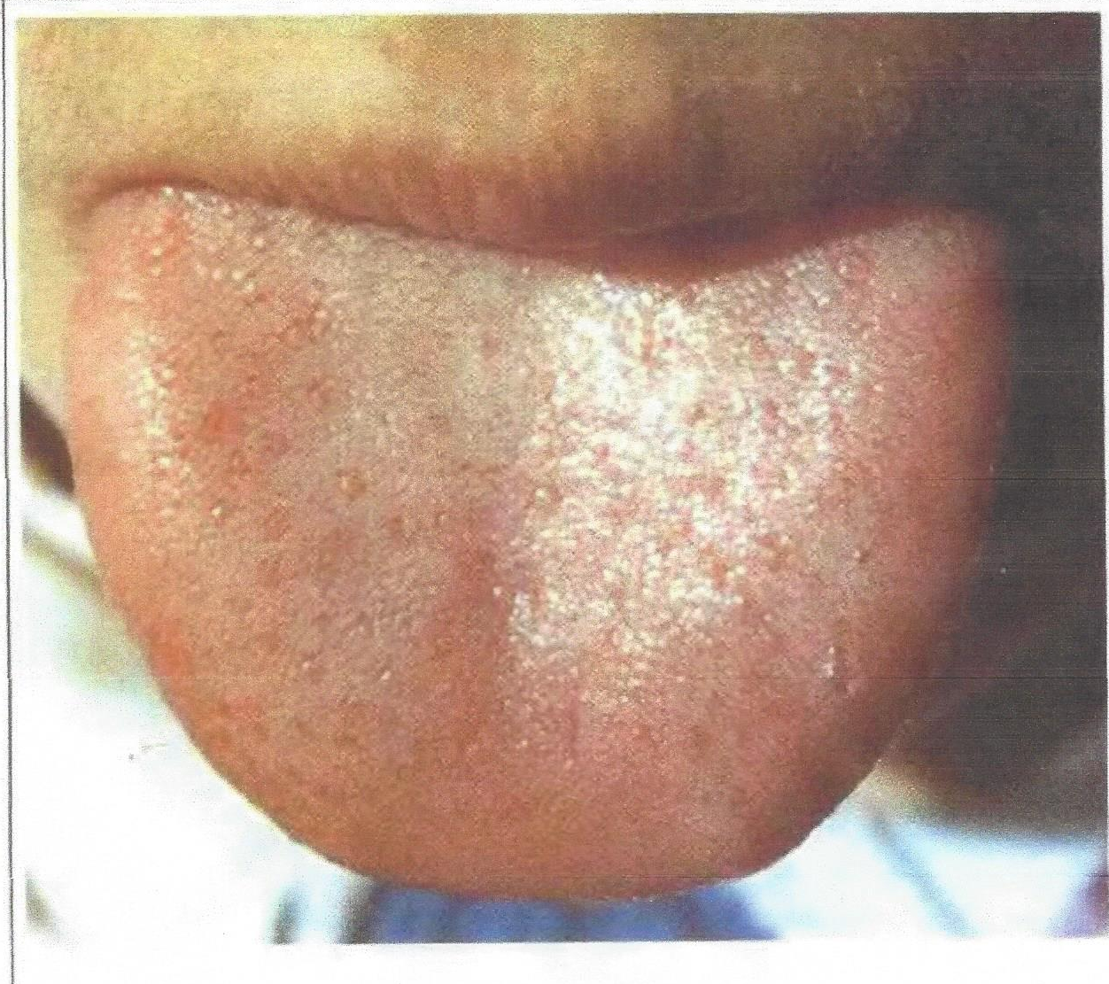
这个舌正常吗？

Slide 18
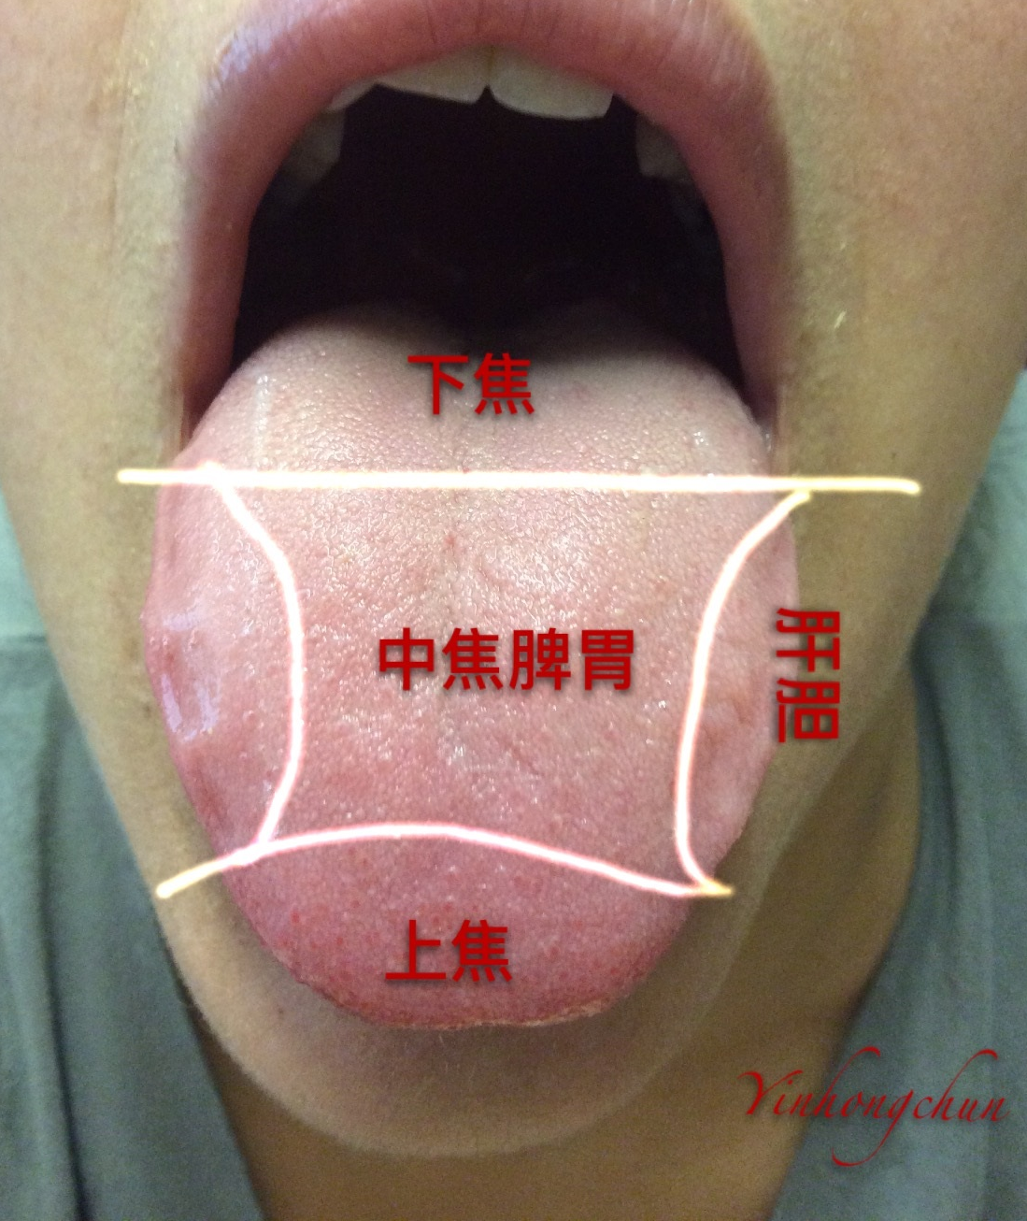
三焦与脏腑

Slide 19
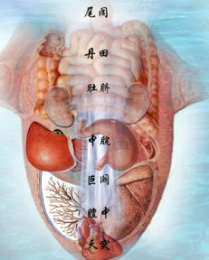
全息舌诊图
郭氏

Slide 20
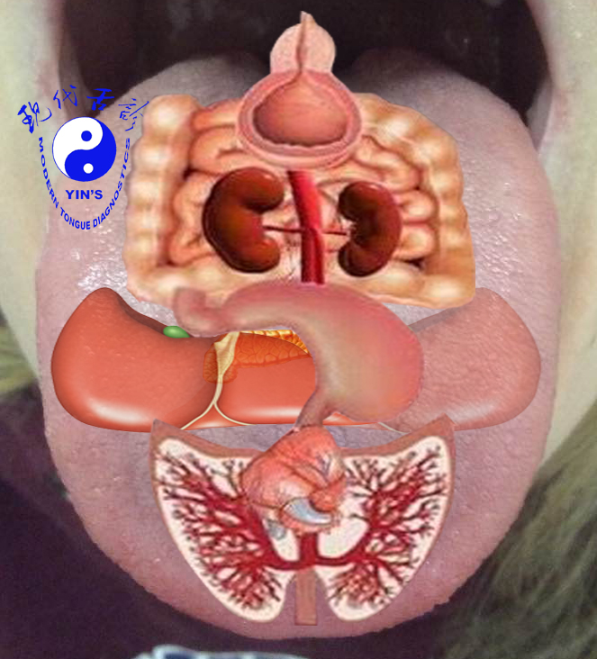
现代舌诊

Slide 21
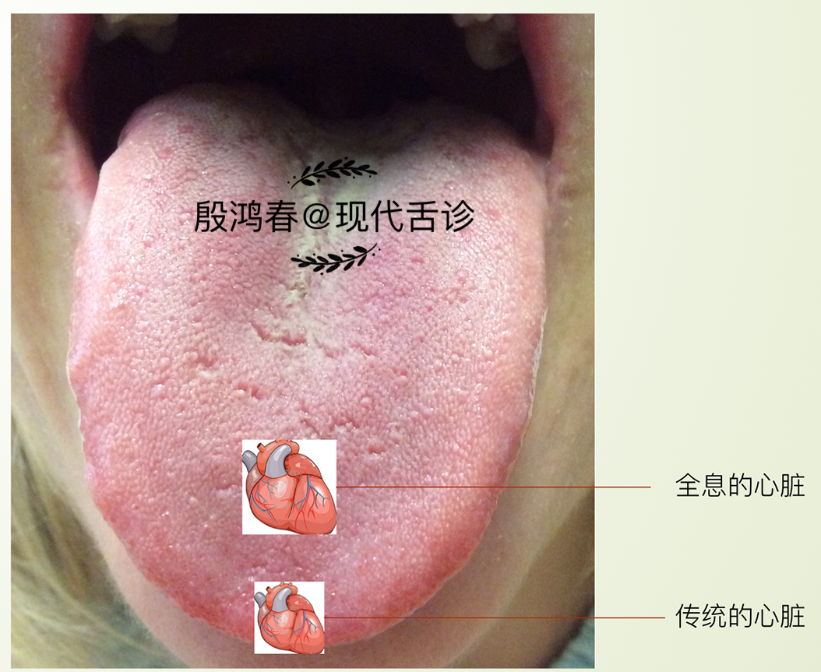
心脏全息位置

Slide 22
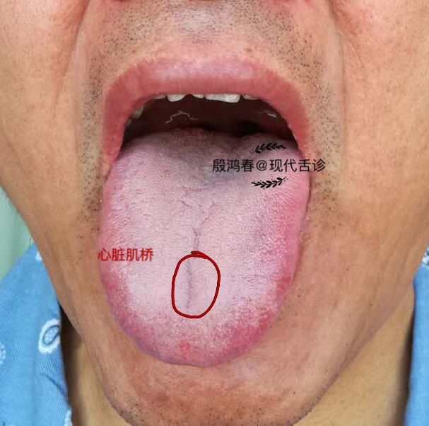
心脏显形

Slide 23
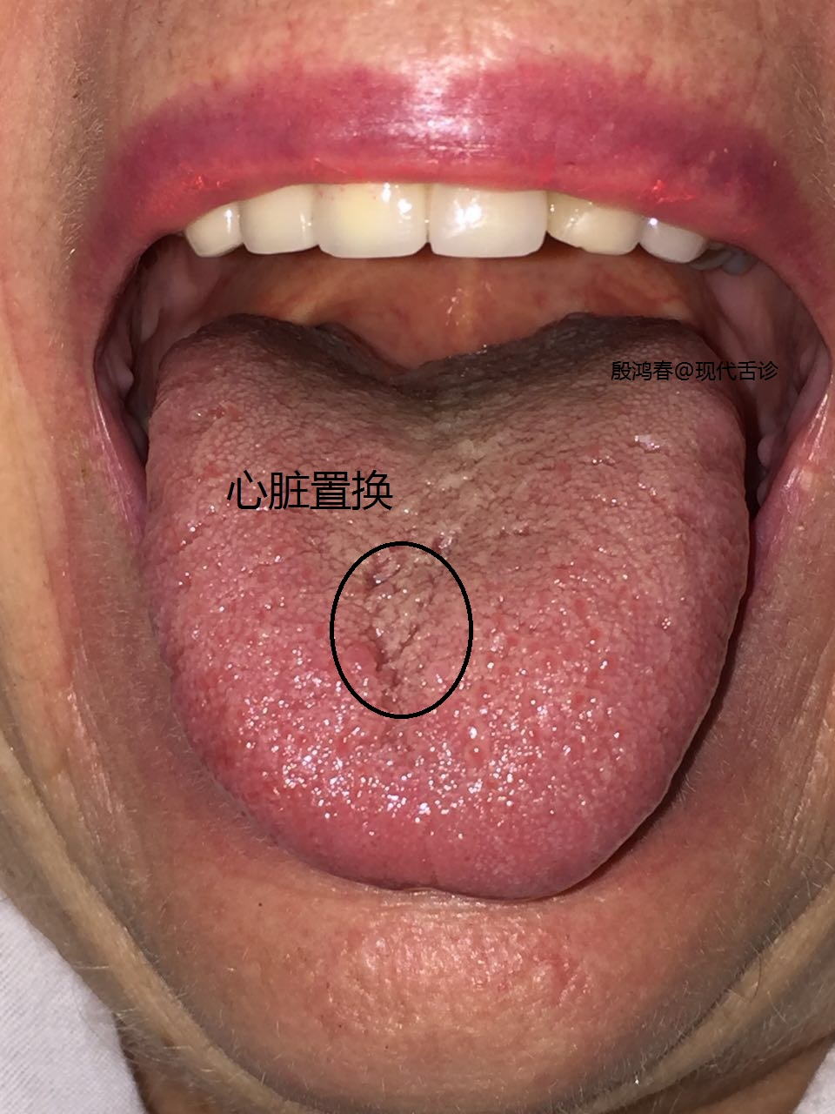
心脏显形

Slide 24
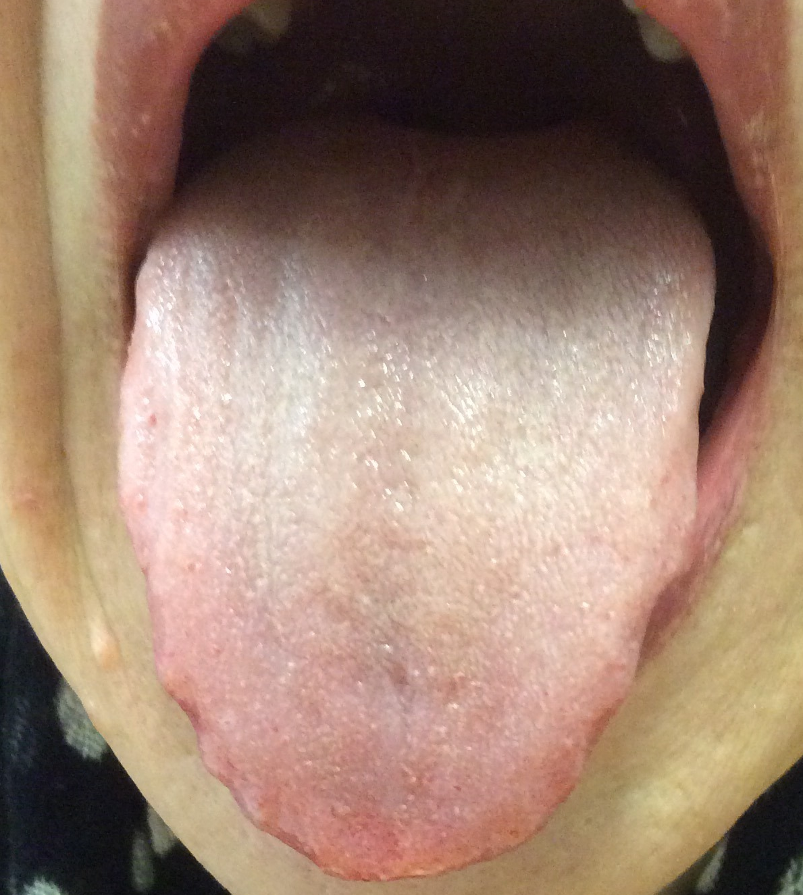
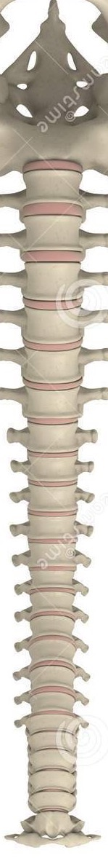
脊柱

Slide 25
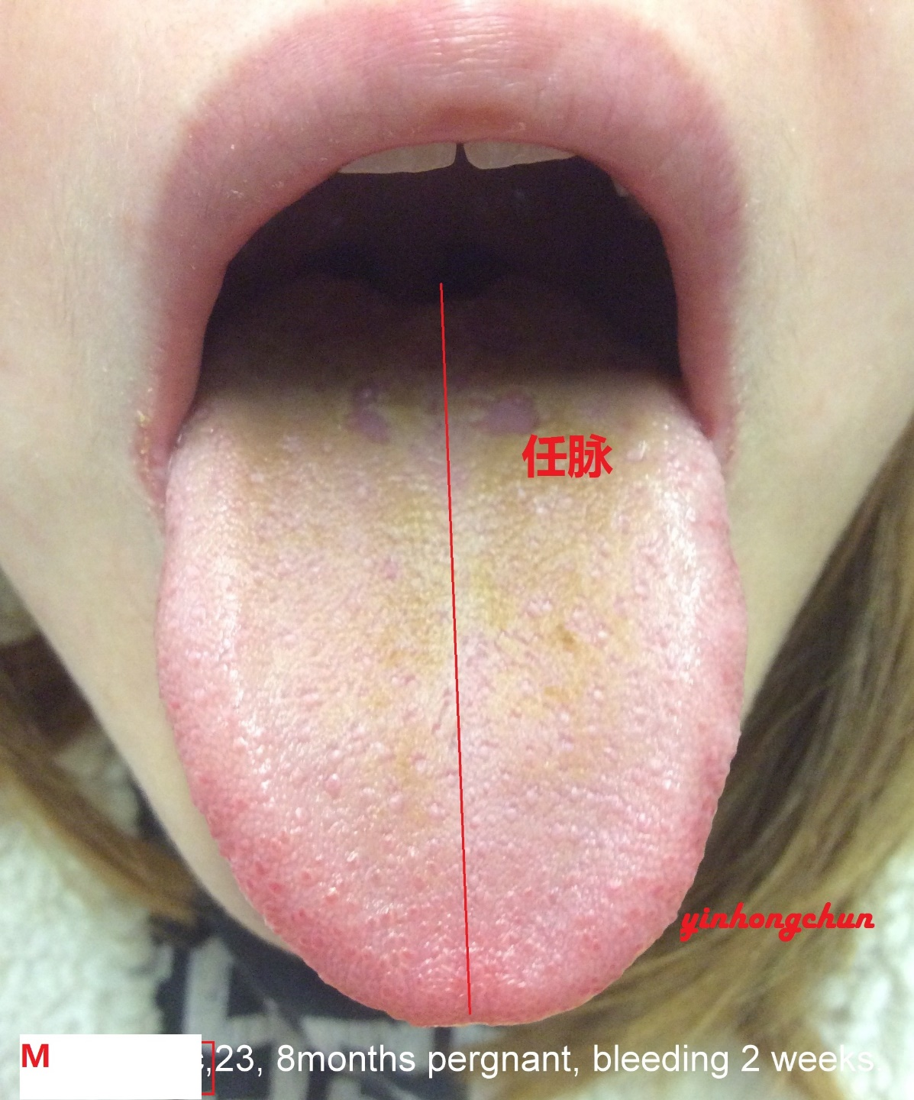
经络

Slide 26
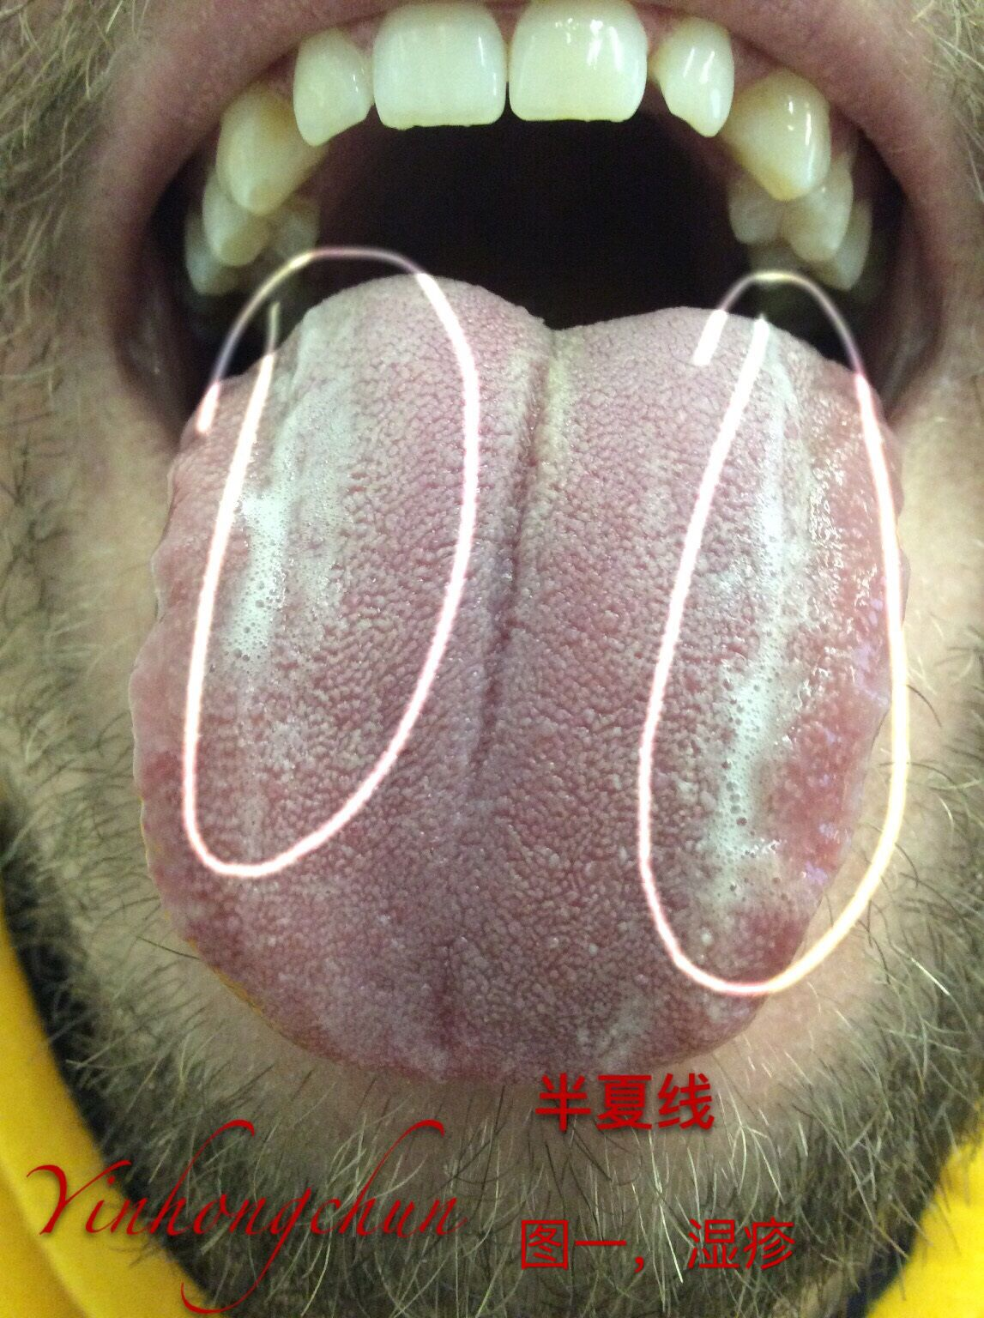
半夏线舌
见课件

Slide 27
曹炳章于1920年出【辨舌指南】最早明确地描述了半夏线的形态及机理：
故气郁之证，苔边整齐如石阶之起边线，线内有苔，线外无苔，但红边而已，若气化则布散，由密而疏散，则不似斩然齐一边矣。故苔有边齐如斩者，
皆气聚也，有积滞抑郁者也。

Slide 28
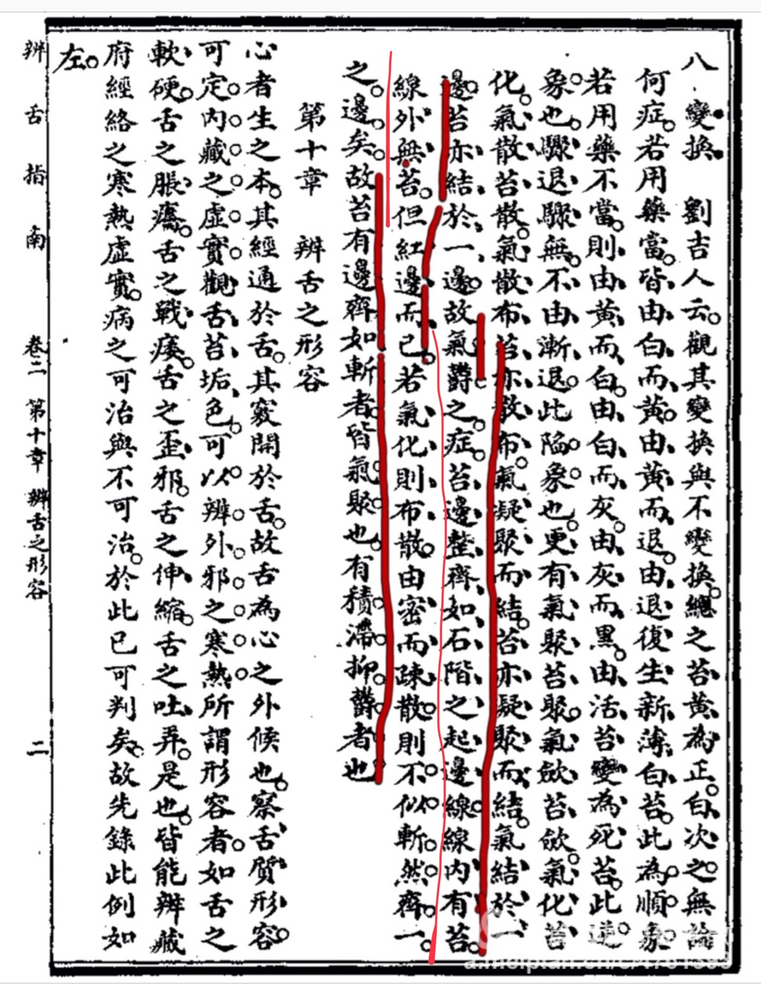

Slide 29
该线的描述也见于傅松元与1930年【舌胎统志】：
淡红舌两边白沫白涎
为相火之动
伤寒为在经之邪
温热为初犯膜原
咽干者劳心恚怒
面赤者感冒风温

Slide 30
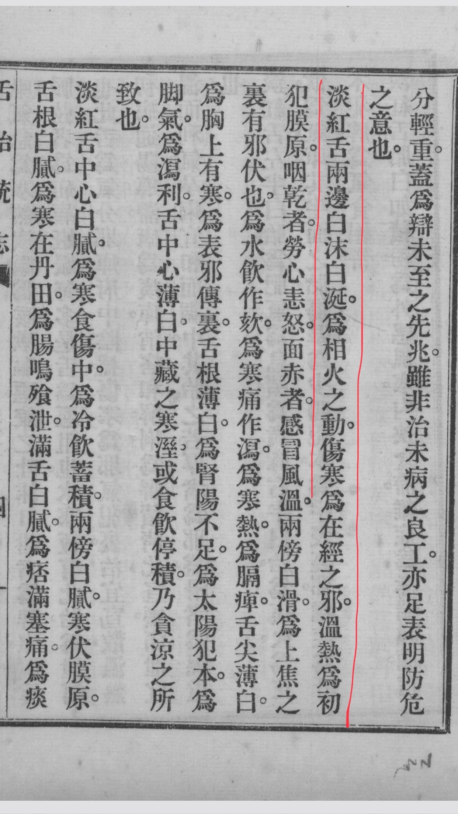

Slide 31
国医大师朱良春先生对此也进行了描述：
舌边白涎是在舌的两侧边缘约5mm处。各有一条白涎凝聚而成的线索状泡沫带，由舌尖的两侧向内延伸可达寸许，清晰可见，不难辨认。有因患者言语，饮食顿可消失者，但静候片刻即可复出。
朱良春老师指出：“舌边白涎乃痰湿凝阻，气机郁结之征也，虽见之于舌，若审其内，证自可见”。
临床上朱师常以此为痰气郁结之征，以霍痰渗湿，调气开郁之法辨证论治，屡屡获效。征诸古籍，未见记载，殊堪珍视。

Slide 32
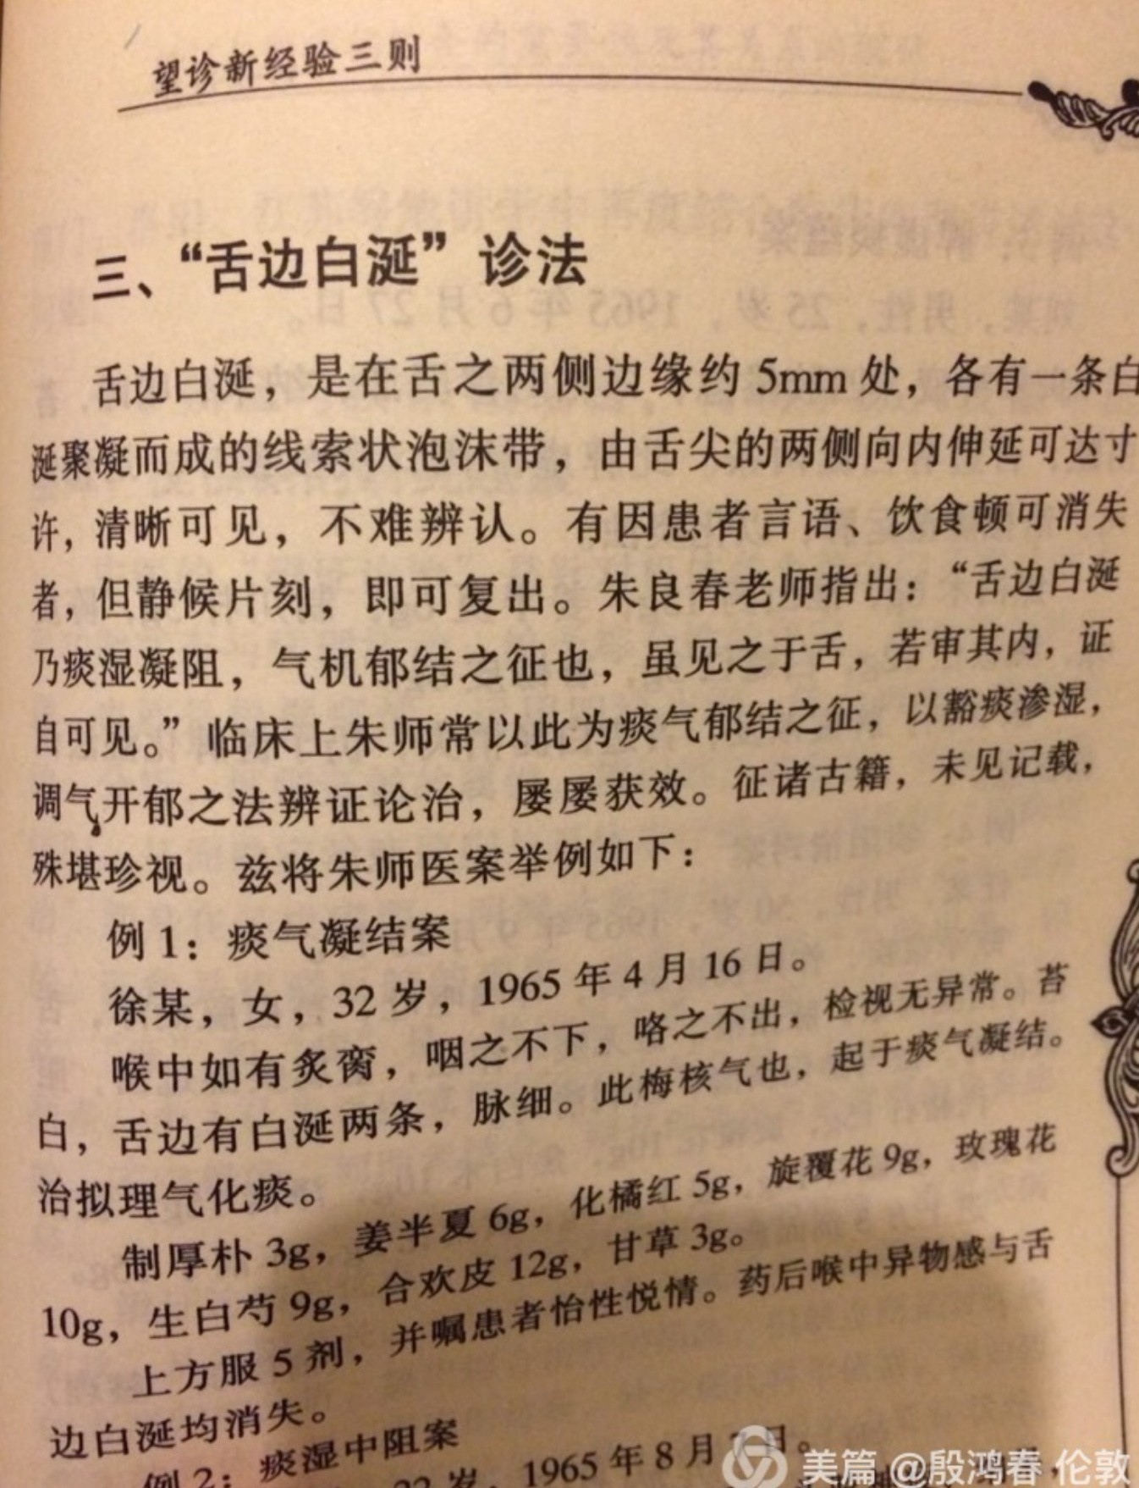

Slide 33
肝郁线 王彦晖所提
半夏线 首见于黄煌所提，无内容。
我在2016年用半夏线这个名字时尚未读到黄煌老师的书。其后在翻看古舌诊论述时，发现古人对此早有描述，并且给出了病因病机。

Slide 34
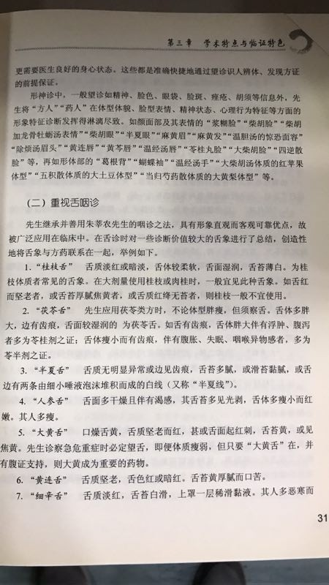

Slide 35
至此， 半夏线的成因及历史沿革基本清楚了。
下面举一例半夏线的病案

Slide 36
案1，湿疹案，
柴胡1半夏1生姜1郁金1苍术1白术1茯苓1.5
陈皮1薄荷1厚朴1.浓缩粉5克一次，日两次。一周
一周量，一周后回诊，湿疹明显减轻，
半夏线消失。

Slide 37
病变器官的舌象表达
身体器官发生炎症，水肿，肿瘤， 阻塞，缺失等病理改变时， 在舌的相应区域会出现凸起，凹陷，肿胀，萎缩，裂纹，舌苔改变或者缺失，以及颜色改变等表现

Slide 38
十纲辨证
阴阳：总纲
表里：病位
寒热：病性
虚实：正邪多寡
升降：气机运行

Slide 39
施今墨：创立以阴阳为总纲，表里、虛实、寒热、气血为八纲的十纲辨证方法
关幼波：八纲加气血。
干祖望：表、里、寒、热、虚、实、标、本、体、用十纲，阴阳单列为总纲。

Slide 40
八纲辨证历史沿革
1，始于【黄帝内经】。【素问。阴阳应象大论】：“善诊者，查
色按脉先别阴阳”。“邪气盛则实，精气夺则虚”。“阴胜则阳病，
阳胜则阴病”。
2，汉【伤寒杂病论】“并有发热无汗者发于阳也，无热恶寒者发
于阴也”。“夫实则谵语，虚则郑声”。
3，【华氏中藏经】“阳不足则先寒后热，阴不足则先热后寒”，
“病有脏虚脏实，腑虚腑实，上虚下实，下虚上实”。

Slide 41
4，宋【本草衍义】“夫治病有八要，八要不审，病不能去。非病不去，无可去之术也。故须审辨八要，庶不违误。其一曰虚：五虚是也，二曰实，五实是也。三曰冷，脏腑受其冷是也，四曰热，脏腑受其积热是也。五曰邪，非脏腑正病也。六曰正，非外邪所中也。七曰内，病不在外也。八曰外，病不在内也。
5，王执中【东垣先生伤寒正脉。治病八字】”虚实阴阳表里寒热八字不明，杀人反掌。
6明，张景岳【景岳全书。传忠录】“苟吾心之明理，则阴者自阴，阳者自阳，焉能相混。阴阳即明，则表与里对，寒与热对，明此六辨，明此阴阳，则天下之病，固不能出此八者”。以阴阳“医道之纲领”统领表里寒热虚实之“六变”。

Slide 42
7，清，【医学心悟。寒热虚实表里阴阳辨】“病有总要，寒热虚实表里阴阳八字而已，病情即不外此，则辨证之法亦不出此”。
8，民国【伤寒质难】“所谓八纲者，阴阳表里寒热虚实是也”。

Slide 43
如何通过舌象辨阴阳
查舌的润燥，在阴阳辨证中有重要的意义。《辨舌指南》中指出:“滋润者其常,燥舌者其变”。润泽是津液没有伤,燥舌是津液已经耗伤了。正常情况下阳气虚了,阴气有余,则见苔润泽、体胖大、边有齿痕,或润而滑的,或伴白腻苔且厚等。而阳热邪火亢盛时,则耗损津液而见舌瘦、苔干燥、质红、绛红、燥干等。即在常理的情况下,阳虚寒证往往是舌润,阴亏热证就会导致舌燥。

Slide 44
津液的输布依赖阳气的运行,即由阳气来布化津液,阳虚则津液失于布化,舌苔可以出现不润而干燥。所以见到干燥舌苔，不可一概论为阴虚，也有可能是阳虚失于蒸化。那么如何来区分这两种情况呢？
热症阴亏，舌干少津，舌红苔白而干，或黄干，或者黑苔，喜冷饮而好动；
阳虚失于蒸化之少津，则见舌淡，舌面少津，病人或见形寒，喜静，喜热饮，及其它阳虚见症，若是虚阳上越，舌可见红而少津，但舌体一般会胖大。

Slide 45
如何通过舌象辨表里
表证，病在太阳，舌象常见舌苔淡白而润，舌质淡红或淡白，有些病人可见上焦区舌质红。临床上很难见到表症独现的病人，大都伴有内伤疾患。
里症，六经病变，除了太阳病及半表半里的少阳病，均可称为里症，舌质或红，红赤，降，黑，紫，淡白，白胖，苔或润或干或黄或黑或如积粉或白腻黄腻等。

Slide 46
如何通过舌象辨寒热
寒证，舌质较淡，淡白，或紫暗，淡胖，舌苔润滑多津或见唾液线。
热症，舌质较红，红赤，红紫，少津，苔干黄，黄黑，黑干等

Slide 47
如何通过舌象辨虚实
实证，舌质坚敛，无齿痕，紫赤，又分表实里实。
虚证，舌质较淡，淡红，齿痕，又分表虚里虚。
对八纲只做以上简单介绍。

Slide 48
升降二纲
【黄帝内经。六微旨大论】“出入废则神机化灭，升降息则气立孤危。故非出入，则无以生长壮老已；非升降，则无以生长化收藏。是以升降出入，无器不有。故器者生化之宇，器散则分之，生化息矣。故无不出入，无不升降，化有小大，期有近远，四者之有而贵常守，反常则灾害至矣”。

Slide 49
《灵枢▪顺气一日分为四时》言“春生夏长，秋收冬藏，是气之常也，人亦应之。以一日分为四时，朝则为春，日中为夏，日入为秋，夜半为冬”

Slide 50
肝升肺降
【素问。刺禁论】：“脏有要害，不可不察。肝生于左，肺藏于右，心部于表，肾治于里，脾为之使，胃为之市。”
即肝气自左而升，肺气自右而降。肝升肺降即来源于此。
【素问·五运行大论】：”上者右行，下者左行。“
【素问。阴阳阴阳应象大论】：“左右者，阴阳之道路也。”
【临证指南医案】：“人生之气机应乎天地自然，肝从左而升，肺从右而降，升降相宜，则气机舒展。”

Slide 51
脾升胃降：气机升降的轴心
“脾为阴土而升于阳，胃为阳土而降于阴，土位中而火上水下，左木右金，左主乎升，右主乎降，五行之升降以气不以质，而升降的权衡又在中气，升则赖脾气之左旋，降则赖胃气之右转，故中气旺则脾升而胃降，四象得以轮转，中气败则四象失其所行，因脾郁而胃逆也” 吴达【医学求是】
中气者，和济水火之机，升降金木之轴，道家谓之黄婆。婴儿姹女之交，非媒不得，其义精矣。【四圣心源】

Slide 52
心与肾即水与火
正常：水升火降，水火即济
异常：水火失济。水火分离，上热下寒。
舌尖红而下焦白。

Slide 53
行医不识气，治病从何据？景岳云，夫天地之道，阳主气，先天也。阴成形，后天也。故凡上下之升降，寒热之往来，晦明之变易，风水之流行，无不因气以为动静，而人之于气，亦由是也。凡有余之病，因气之实，不足之病，因气之虚。如风寒积滞，痰饮淤血之属，气不行则邪不除，此气之实。虚劳遗漏，亡阳失血之属，气不固则元不复，此气之虚也。
虽曰泻火，是所以降气也；虽曰补阴，是所以生气也。气聚则生，气散则死，此之谓也。
所以病之生也，不离乎气，而医之治病也，亦不离乎气；但所贵者，在知气之虚实，及气所从生耳。【景岳全书】

Slide 54
药有四气五味，气本乎天属阳，气有四曰寒热温凉；味本乎地属阴，味有五曰酸苦甘辛咸。温热者，天之阳气，寒凉者，天之阴气；辛甘者，地之阳，酸苦咸者，地之阴。阳主升而浮，阴主沉而降。辛主散，其行也横故能解表；甘主缓，其行也上，故能补中；苦能泄，其行也下，故可去实；酸主收，其性也敛，故可治泻；淡主渗，其性也利，故可分清；咸主软，其性也沉，故可导滞。
故欲表散者，须远酸寒；欲降下者，勿兼升散。阳旺者，当知忌温，阳衰者沉寒毋犯；上实者忌升，下实者忌秘；上虚者忌降，下虚者忌泄；甘勿施于中满，苦勿施于假热，辛勿施于热燥，咸勿施于伤血；酸木最能克脾土，脾气虚者少设。

Slide 55
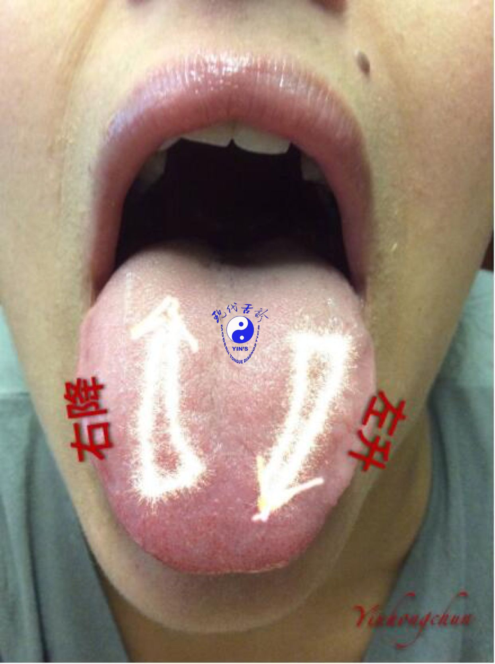
气机升降在舌象上的表现
根据左右舌的大小来查看
气机的升降变化。

Slide 56
气机升降失常在舌上的表现Ⅱ
舌尖红舌根白（水火失济）
气机升降失常再舌上的表现Ⅲ
舌中焦区域的凹陷或隆起（脾胃升降失常）

Slide 57
例1，2015年8月21日，青岛的朋友的母亲发热不退2周一直住青岛某大医院，CT示肺内不淸晰，医院要求肺穿刺活检。朋友发微信征求我的意见，我建议先吃中药，不要穿刺。根据发病季节及舌象病人患的应是暑温。舌象示肺降失职。
处方：茵陈10克 滑石10克 通草10克 石菖蒲10克 黄连2克 黄芩5克 厚朴10克 炒杏仁5克 砂仁5克 薏苡仁10克 每天一付，800毫升水煎出300毫升药液，早晚各150毫升饭前服。
五付药后病人烧退了，唯稍有腹泻，黑色。
处方：前方去滑石，通草改为5g，加入炒白术5g，炙甘草5g，再服3付。下面是微信截屏：

Slide 58
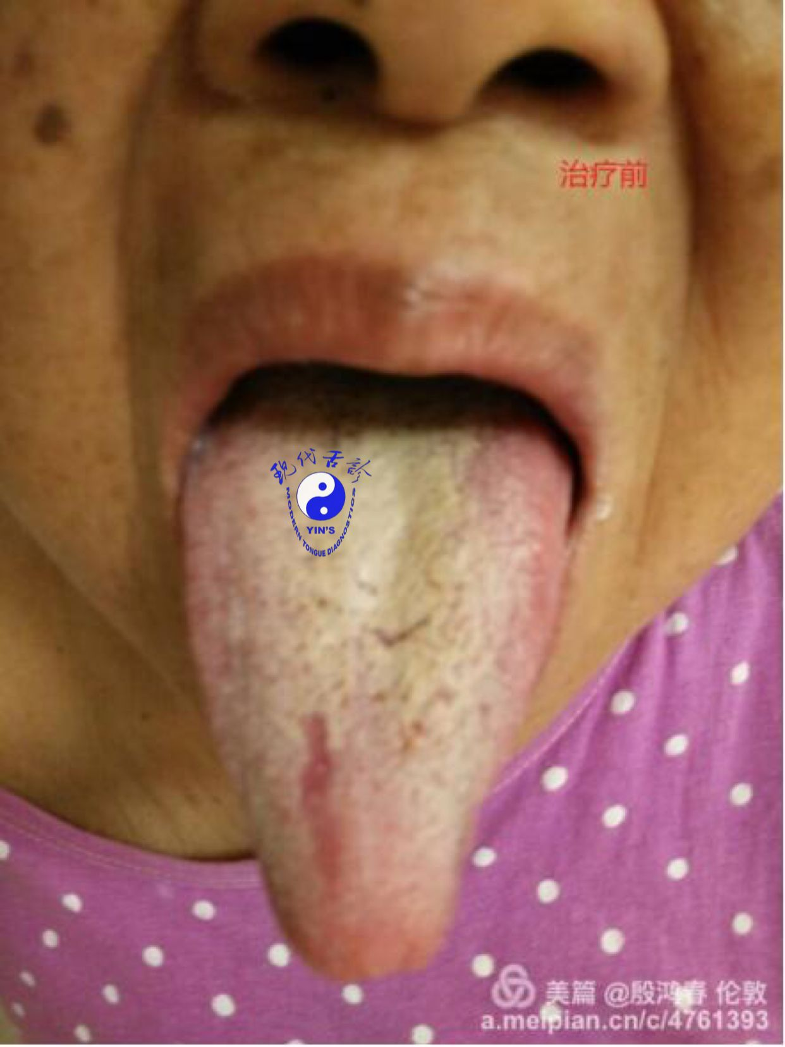
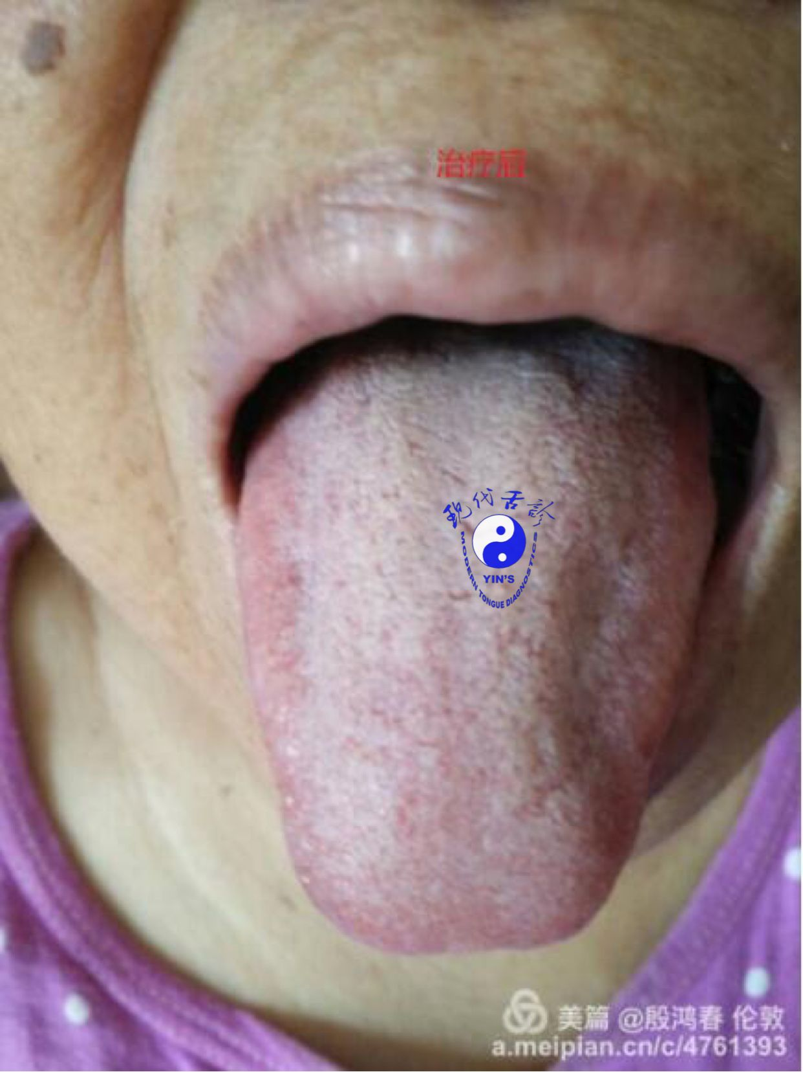

Slide 59
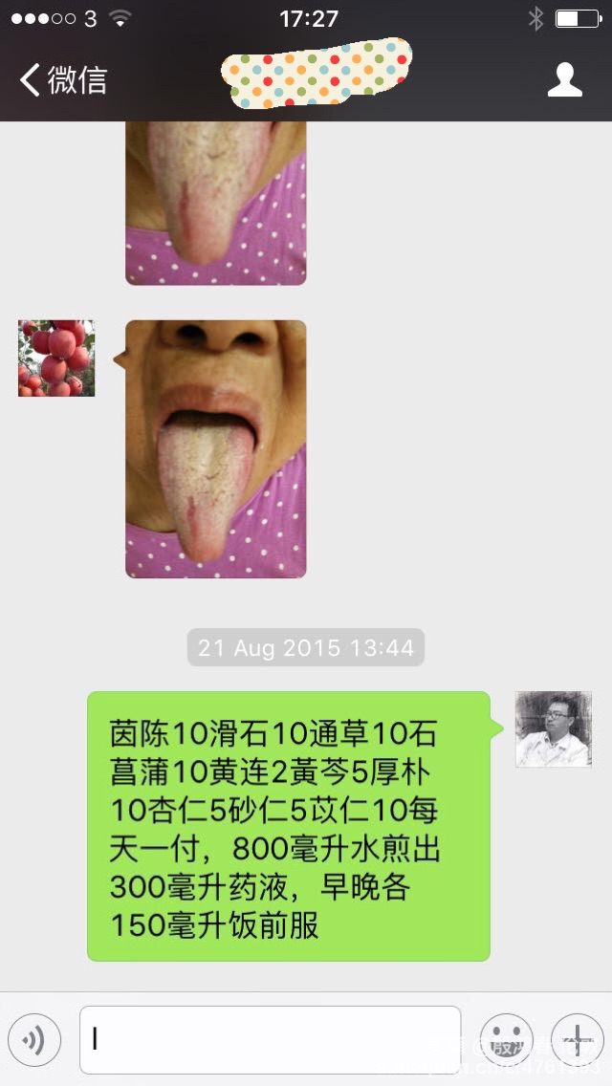
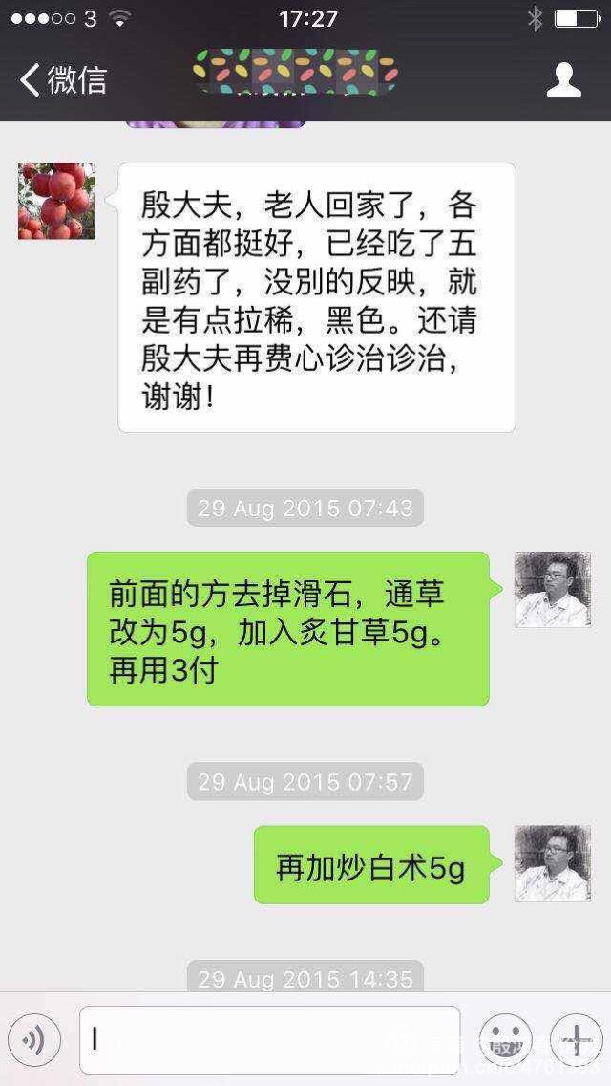

Slide 60
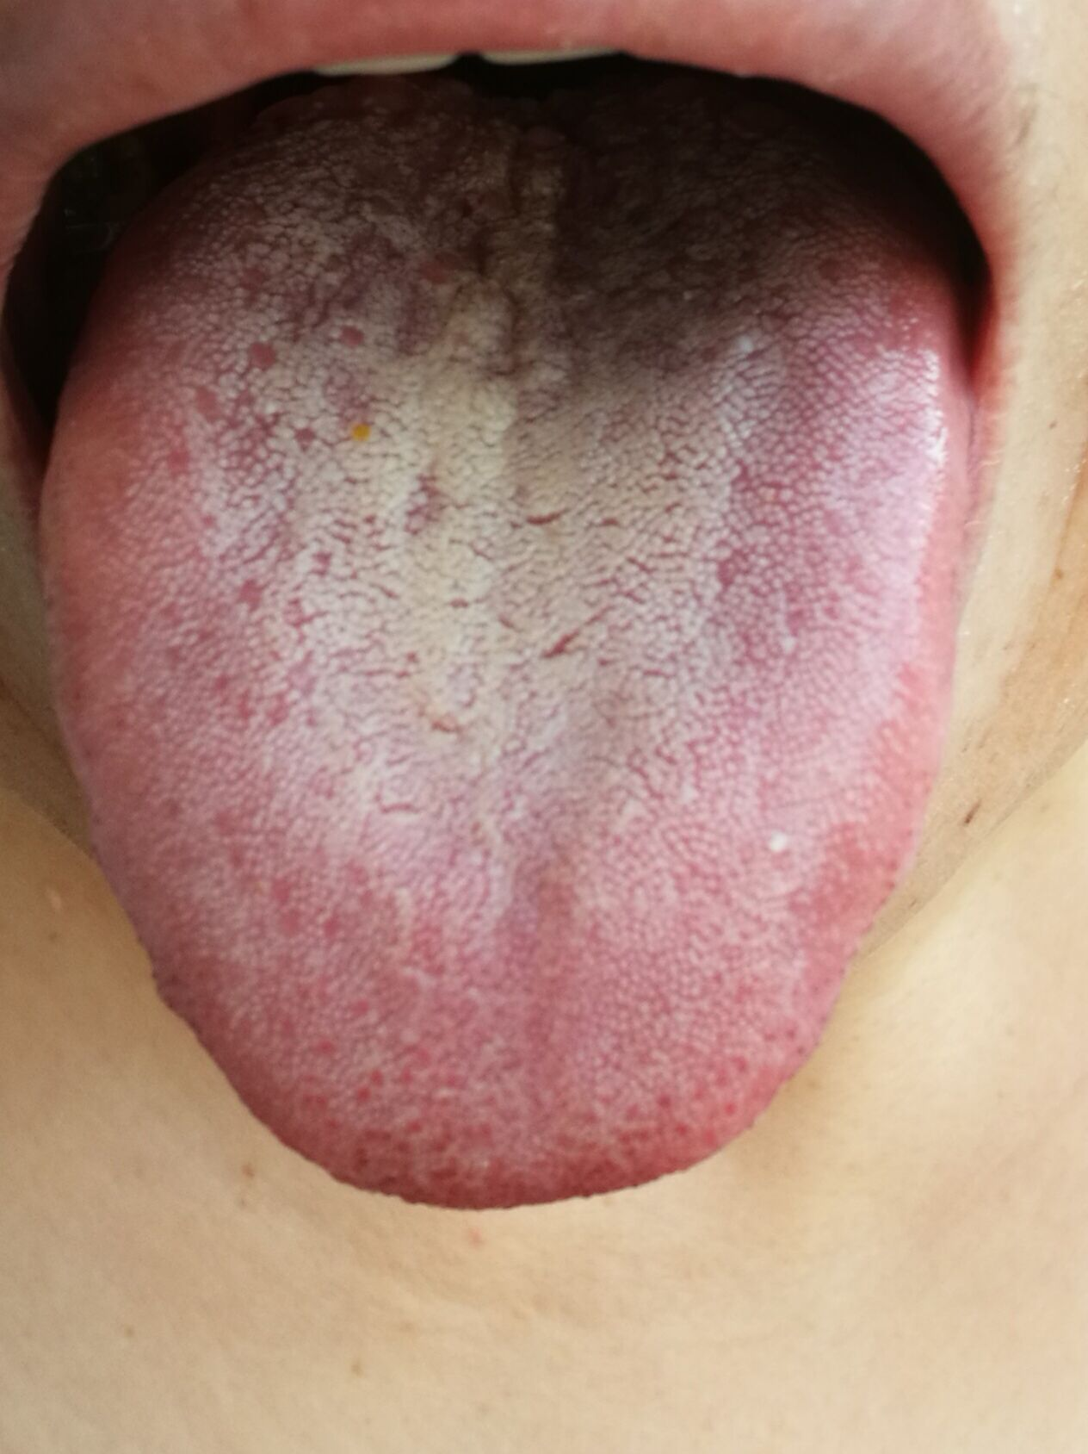
外感高热案
2017年12月19日，昨天感觉头痛，
夜间觉很冷，咽痛，乏力，胸背痛，
自服连花请瘟疫颗粒和小柴胡颗粒，
出汗多，头痛微减，仍觉冷，
现在体温38.5度。
舌诊

Slide 61
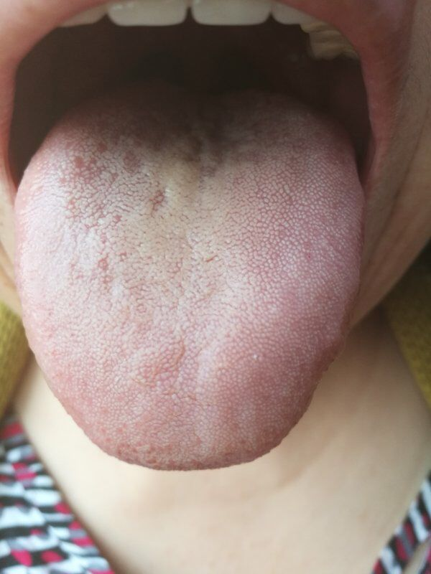
舌质红，苔薄黄稍腻，右舌稍大，
外感风热，正直隆冬季节，
邪涉太阳少阳及太阴肺，肺气失于宣降，
少阳枢机郁滞，太阳气机被郁。
葛根30麻黄10桂枝10柴胡40黄芩10
荆芥10防风10杏仁10炙甘草10二付，
日一剂，水煎服，日服三次。
2018年12月22日，服上方两剂 热已退。
现患者咳嗽痰少，咽部不适，睡眠不实，胸闷。大便不爽。

Slide 62
给与下方以降右侧气机为主。
薄荷5柴胡5炒杏仁15炙枇杷叶10竹茹15白术5党参10生薏米30冬瓜子10炒杜仲10生牡蛎30陈皮10法半夏10
二日一剂，先用七剂。一剂水煎出4杯药液，分两天服，早晚各
一杯。
服上方后胸闷及咳消失，眠好，二便调，自行调养。

Slide 63
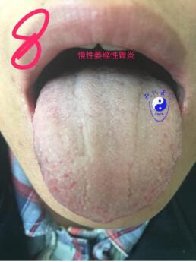
例2，2017年6月16日。慢性萎缩性胃炎腹痛腹胀来诊
处方：当归10克，生白芍10克，
熟地黄10克，川芎10克，生白术10克，
茯苓15克，陈皮6克，厚朴6克，炒鸡内金1
5克，炒麦芽15克，延胡索10克，夜交藤15
克，醋柴胡6克，黄芩10克，制香附6克，
炒栀子6克，桂枝5克，生甘草6克，
大黄6克（后下）。
7付，水煎服。日一付，分温两次。

Slide 64
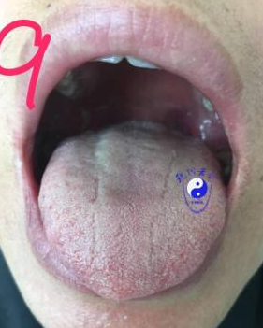
这个舌象显示严重的肝肺升降失常，
及脾胃升降失常。
2017年6月23日复诊，腹痛腹胀均消失，
左边是治疗后的舌象

Slide 65
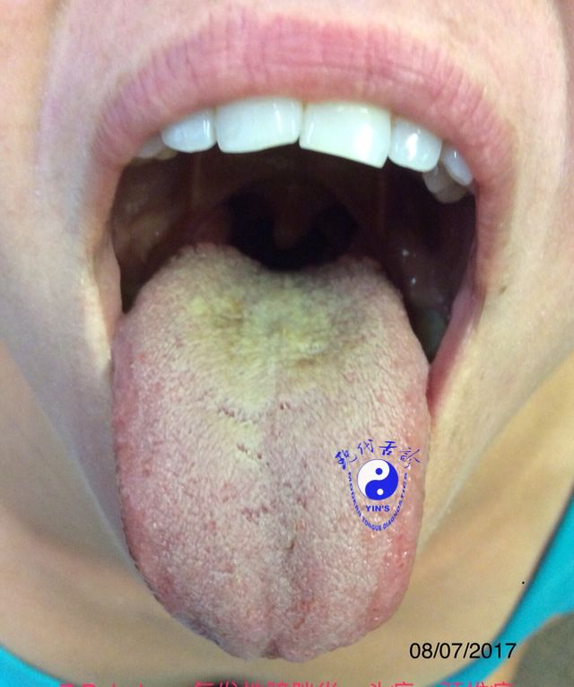
例3，2017年7月8日初诊，反复尿路感染伴下腹痛疼5年。
曾服用大量的抗生素，仍不能控制。伴易怒头痛颈椎病
及胃肠不适，
脾肾阳虚，肝郁脾虚，湿郁下焦，且已化热，
处方：柴胡0.5，香附1，白芍1，葛根1，白术1，
陈皮1，半夏1，制大黄1，槟榔1，生薏苡仁3，
冬瓜子1，皂角0.3，大枣1，怀牛膝1，肉桂0.5，生牡蛎3
泽泻1，按上述比例配成84克粉，早晚各6克。

Slide 66
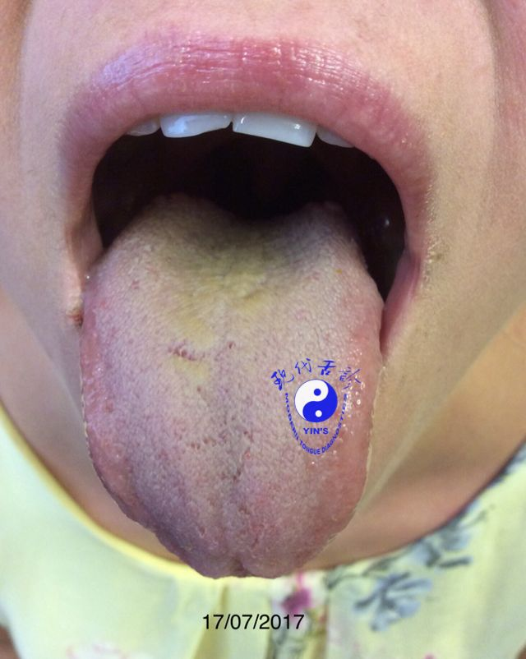
2018年7月17日，复诊，头痛消失，
下腹痛消失，舌见下焦腻苔明显减轻，湿浊已化，
上方续服一周。

Slide 67
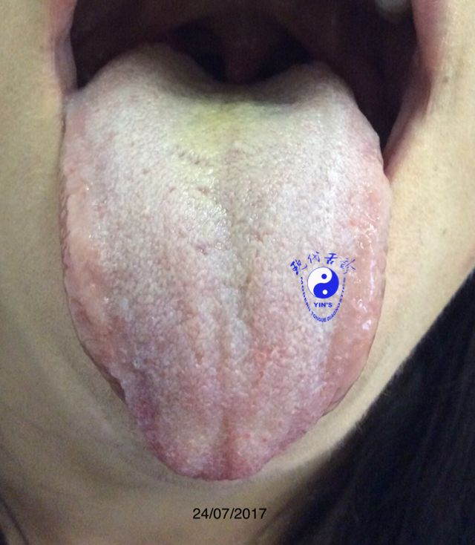
2018年7月24日。患者无不适，唯太仍有白腻，
与下方善后。
陈皮1，半夏1，生姜1，厚朴1，
茯苓1，竹茹1，杏仁1，炒薏苡仁2，草果1，
防风1.
按上方比例，每日早晚各5克，两周。

Slide 68
如何拍摄一张合格的舌照
拍一个合格的舌照：
1，拍照时间，以晨起未吃饭喝水刷牙，此时拍最合适，但这个很难做到，病人啥时来就啥时拍吧。
2，光线，以自然光线为好，如在室禸有日光灯，要考虑不同日光灯的因素。尽量避免使用闪光灯。
3，抓拍患者自然伸出舌头至口外最大点那一刻拍摄，这是最理想的。
4，舌照拍正面方位，特别舌加拍侧方，当然也包括舌下。

Slide 69
5，舌照要出现全部舌，包括从舌尖到舌根，及两侧口角，最好上至鼻孔下缘，下至全下巴。勿照大头照，因为这样不会聚焦在舌上。
6，舌尽量放松，但有些病人不知道如何配合，只能多照几张，从病人开口始就拍。这样舌尖部分也可看清。
对于拿不准是放松或尽力伸舌致使舌肌紧张变形的，多拍，再让病人闭嘴休息片刻，再拍，或者干脆录相，可以更好地分析。
7，有个别舌象需要单独拍摄舌尖及舌根

Slide 70
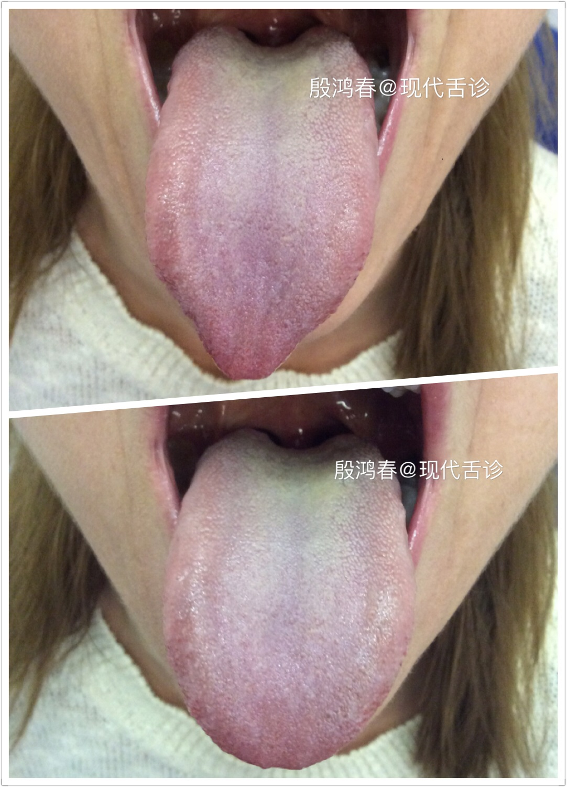
放松与紧张的舌象差别

Slide 71
殷氏现代舌诊的几个特征
1，精确的全息对应体系
2，独特的全息图
3，头颈部腺体反射区的发现
4，完善的舌药舌针对应体系
5，独特的舌中线理论

Slide 72
谢谢

